Slide 1
Sesi 5 Penanganan Kesalahan
By :
Ng Poi Wong, S.Kom., M.T.I.
Khristian Tanselmus, S.Kom., M.TI.

Slide 2
Penanganan Kesalahan
Try…Catch…Finally
Exception

Slide 3
Try…Catch…Finally
Merupakan struktur penanganan kesalahan.
try
{
… … … [Blok kode]
}
catch (<exceptionType> e)
{
… … … [Dijalankan jika Blok kode terjadi Exception]
}
finally
{
… … … [Selalu dijalankan]
}

Slide 4
Try…Catch…Finally
int x;
Console.Write("Input sembarang angka = ");
x = Convert.ToInt32(Console.ReadLine());
Console.WriteLine("Angka menginput {0}", x);
Console.ReadKey();
Pada contoh di atas, jika diinput nilai “2X”, maka terjadi Exception (Error) berikut :

Slide 5
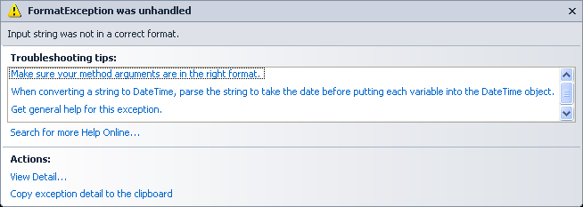

Slide 6
Contoh
int x = 0;
Console.Write("Input sembarang angka = ");
try
{
x = Convert.ToInt32(Console.ReadLine());
}
catch (FormatException e)
{
x = -1;
}

Slide 7
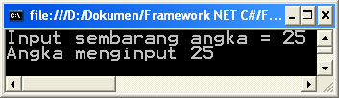
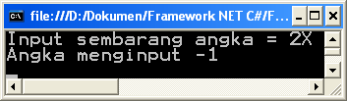
Contoh
finally
{
Console.WriteLine("Angka menginput {0}", x);
}
Console.ReadKey();

Slide 8
Try…Catch…Finally
Blok Finally bersifat optional untuk dituliskan, karena terjadi Exception atau tidaknya, blok Finally tetap dieksekusi.
Blok Catch dapat dituliskan menjadi beberapa Catch untuk beberapa Exception.

Slide 9
Contoh
int x = 0;
Console.Write("Input sembarang angka = ");
try
{
x = Convert.ToInt32(Console.ReadLine());
}
catch (FormatException e)
{
x = -1;
}
Console.WriteLine("Angka menginput {0}", x);
Console.ReadKey();

Slide 10
Exception
Exception adalah suatu kondisi Error yang ditangkap oleh struktur penanganan kesalahan.
Exception terdiri atas 2 kategori, yakni :
Exception Built-In
Exception Buatan
Exception Built-In adalah exception yang telah tersedia di dalam Visual Studio.

Slide 11
Exception
Berikut adalah beberapa Exception Built-In yang umum digunakan :
Command | Result
ArithmeticException | Kesalahan aritmatika, casting, atau proses konversi
ArrayTypeMismatchException | Kesalahan tipe data array saat menyimpan nilai ke dalamnya
DivideByZeroException | Terjadi pembagian dengan 0 (nol)
FormatException | Kesalahan karena ketidaksesuaian tipe data
IndexOutOfRangeException | Index array tidak ditemukan
InvalidCastException | Kesalahan casting atau konversi

Slide 12
Exception
Command | Result
OutOfMemoryException | Terjadi karena memori tidak cukup untuk mengeksekusi aplikasi
OverflowException | Terjadi overflow saat proses aritmatika, casting, atau konversi

Slide 13
Contoh
int a, b, c;
try
{
Console.Write("A = ");
a = Convert.ToInt32(Console.ReadLine());
Console.Write("B = ");
b = Convert.ToInt32(Console.ReadLine());
c = a * b;
Console.WriteLine("C = {0}", c);
Console.WriteLine("D = {0}", a / b);
}

Slide 14
Contoh
catch (FormatException e)
{
Console.WriteLine("\nTerjadi Exception :\n\"{0}\"", e.Message);
}
catch (DivideByZeroException e)
{
Console.WriteLine("\nTerjadi Exception :\n\"{0}\"", e.Message);
}

Slide 15
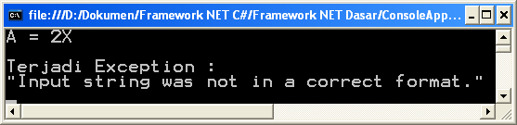
Contoh
catch (OverflowException e)
{
Console.WriteLine("\nTerjadi Exception :\n\"{0}\"", e.Message);
}
Console.ReadKey();

Slide 16
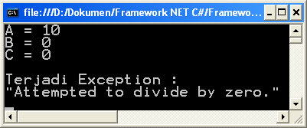
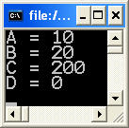
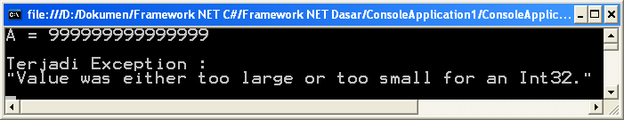
Contoh

Slide 17
Exception
Dengan Exception buatan, dapat dibentuk suatu kondisi yang diinginkan menjadi kondisi Error dengan menggunakan perintah :
throw new Exception (<exceptionMessage>)

Slide 18
Contoh
int a, b, c;
try
{
Console.Write("A = ");
a = Convert.ToInt32(Console.ReadLine());
Console.Write("B = ");
b = Convert.ToInt32(Console.ReadLine());
if ((a < -99999) || (a > 99999))
throw new Exception("Nilai A antara -99999 s/d 99999");
else if (b == 0)
throw new Exception("Nilai B tidak boleh 0");

Slide 19
Contoh
else if ((b < -99999) || (b > 99999))
throw new Exception("Nilai B antara -99999 s/d 99999");
c = a * b;
Console.WriteLine("C = {0}", c);
Console.WriteLine("D = {0}", a / b);
}
catch (Exception e)
{
Console.WriteLine("\nTerjadi Exception :\n\"{0}\"", e.Message);
}
Console.ReadKey();

Slide 20
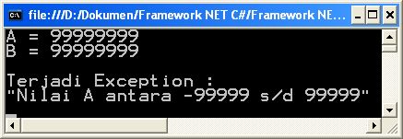
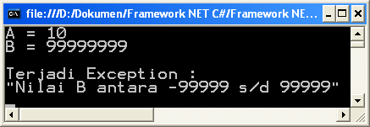
Contoh

Slide 21
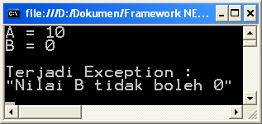
Contoh

Slide 22
Tanya Jawab

